Slide 1

KAMU VE ÖZEL SEKTÖRDE
HALKLA İLİŞKİLER
EMNİYET MÜDÜRLÜĞÜ
Hazırlayanlar
Sinem BOZKURT – 18480687
Gülcan ŞENEL – 18480703
Çağrı Berk ORHAN – 18480704
İpek UYGUN – 18480723
Dersin Danışmanı
Öğretim Görevlisi Şadiye Nur GÜLEÇ

Slide 2
Emniyet Genel Müdürlüğü Nedir?
Emniyet Genel Müdürlüğü, rütbeleri polis memurluğundan başlayıp emniyet genel müdürlüğüne kadar uzanan, tüm il ve ilçelerde örgütlenmiş, sahil ve denizlerde görevini askeri polis olan Sahil Güvenlik, kırsalda ise görevini askeri polis olan jandarmaya bırakmış, kentte ise görevi kendisi yöneten iç güvenlikten sorumlu devlet teşkilatıdır. 10 Nisan 1845 tarihinde temeli atılmıştır.

Slide 3

Emniyet Genel Müdürlüğü Merkez Teşkilatlanması; Teftiş Kurulu Başkanlığı, Özel Güvenlik Denetleme Başkanlığı, Hukuk Müşavirliği, İç Denetim Birimi Başkanlığı, Özel Harekat Başkanlığı, Daire Başkanlıkları, İl Emniyet Müdürlükleri ve Eğitim Birimleri gibi pek çok birimin bir araya gelmesi ile oluşmaktadır.
Emniyet Genel Müdürlüğü Taşra Teşkilatlanması ise; İl Emniyet Müdürlükleri, İlçe Emniyet Müdürlükleri ve İlçe Emniyet Amirliklerinden oluşmaktadır.

Slide 4
Emniyet Genel Müdürlüğü, İçişleri Bakanlığı’na bağlı; farklı suçlara farklı birimlerle bakan bir kamu kuruluşudur. Asayiş, Terörle Mücadele, Çocuk İstismarı, Narkotik, Trafik gibi birimlerin organize olarak çalışması ile iç güvenliği sağlamaktadır.

Slide 5
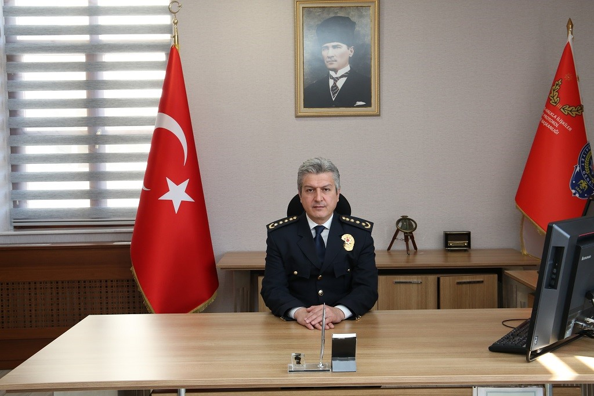
Tolga ALİUSTA
Medya Halkla İlişkiler ve Protokol Daire Başkan V.
1. Sınıf Emniyet Müdürü

Slide 6

Medya Halkla İlişkiler Ve Protokol Daire Başkan V. Tolga ALİUSTA’nın
Sorumlu Olduğu Birimler
Halkla İletişim Şube Müdürlüğü
Radyo Şube Müdürlüğü
Protokol ve Tören Hizmetleri Şube Müdürlüğü
Medya İletişim Şube Müdürlüğü
İdari İşler ve Destek Şube Müdürlüğü

Slide 7
Kurum, halkı nasıl bilgilendiriyor?
SMS yoluyla bilgilendirme yapılıyor
Halkın ulaşabileceği noktalara afişler asılıyor
Kitle iletişim araçlarıyla kamu spotu yayınlanıyor
Eğitim kurumlarında seminerler düzenleniyor
Stant çalışmaları ile halkla yüz yüze bilgilendirme yapılıyor

Slide 8
Kurum, hangi araç ve yöntem ile iletişim kuruyor?
Emniyet Genel Müdürlüğü, iletişimi genel olarak telefon üzerinden gönderdiği mesajlar ile sağlıyor. EGM hattı üzerinden şehir içi bilgilendirme mesajları yollayabilen Samsun Emniyet Müdürlüğü ise, bir diğer iletişim kaynağı olarak kendi web sitesi olan samsun.pol.tr adresini de kullanmakta. Gerekli durumlarda yüz yüze iletişim de sağlayabiliyor.

Slide 9
Emniyet Genel Müdürlüğü ile nasıl iletişim kurabilirim?
Eğer Emniyet Genel Müdürlüğü ile doğrudan iletişime geçmek isterseniz (0312) 462 04 62 numarasını arayabilir veya 155’i arayarak, merkezi Ankara’da bulunan Emniyet Genel Müdürlüğü ile doğrudan iletişim sağlayabilirsiniz.
Buna ek olarak bhim@egm.gov.tr adresine mail de yollayabilirsiniz.

Slide 10
Samsun Emniyet Müdürlüğü ile nasıl iletişim kurabilirim?
Samsun Emniyet Müdürlüğü ile iletişim kurmak için çağrı merkezi olan 155 tuşlanabileceği gibi (0362) 311 30 90 numarası kullanabilir veya samsun155@egm.gov.tr mail adresine mail yollanabilir.
Hangi şehirde olursanız olun, 155’i tuşlayarak yalnızca kendi şehrinizde bulunan Emniyet Müdürlüğüne ait çağrı merkezine bağlanırsınız.
Ayrıca onlineislemler.egm.gov.tr/sayfalar/ihbar.aspx adresinden online ihbarda da bulunabilirsiniz.

Slide 11
Kurumun çağrı merkezi nasıl işliyor?
Gelen çağrılar ihbar ile ilgili ise; haber merkezince karşılanıyor ve ilgili ekipler bu merkezlerden sevk ediliyor. Büyükşehir olan il merkezlerine bağlı merkez ilçelerden gelen 155 çağrıları ise genel itibariyle ilde bulunan tek bir haber merkezine yönlendiriliyor. Polis teşkilatlanması daha küçük olan ilçelerde 155 çağrıları o ilçenin sorumluluğunda olan polis merkezince karşılanıyor.

Slide 12
Kurumun çağrı merkezi nasıl işliyor?
Ne yazık ki çağrı merkezi asılsız ihbarlar ile oyalandığı gibi, zaman zaman saat sormak, pin kodu sormak için bile meşgul ediliyor. Böyle durumlarda ise bu kişiler hakkında soruşturma açılıyor.
Son 4 yıldır yapılan çağrıların sadece %42’si asıllı ihbarken; geri kalan %32’sini asılsız ihbarlar ve %26’lık kısmı bilgi edinme amaçlı çağrılar kapsıyor.

Slide 13
Kurumun çağrı merkezi nasıl işliyor?
Diğer illere göre çağrıların çok daha yoğun olduğu illerde, çağrı merkezine bağlanırken otomasyon sistemi ile karşılaşan arayan, yapacağı ihbar türüne göre veya edinmek istediği bilgiye ulaşabilmesi için ilgili birime aktarılıyor. Böylece zamandan tasarruf edilmiş ve hattın gereksiz yere meşgul edilmesinin bir nebze de olsa önüne geçilmiş olunuyor.

Slide 14
Kurum iletişim sağlarken ne gibi aksaklıklar yaşanıyor?
Telefon ile iletişim sağlandığında iletişimde kopukluk ve yanlış anlaşılmalar
EGM hattı üzerinden gönderilen SMS’lerin ciddiye alınmaması veya okunmaması
WEB Sitesi üzerinden yapılan bilgilendirmelerin herkese ulaşmaması(görülmemesi)

Slide 15
Halkın kurum ile ilgili şikayetleri var mı? Varsa neler?
EGM tarafından yapılan açıklamaya göre polis memurlarına gelen şikayetlerin oldukça fazla olduğu söylenmektedir. Bu durumun tek taraflı bir hata olmadığını söylemekte fayda var.
Vatandaşlar stres altındaki polislere ters tepkiler verdiği zaman kontrolü sağlamayan polisler de ters olarak cevaplar verebiliyor.

Slide 16
Bu yüzden polisler ve şahıslar arasında şikayet durumu oluşuyor. Ağır şikayetlerin ise oldukça düşük yaşandığı bilinmektedir.
Polislere karşı yapılan ağır suçlamalar karşısında ise gerekli işlemler başlatılarak şikayetin doğruluğu test ediliyor.

Slide 17
Halkın genel olarak şikayette bulunduğu konular:
Polislerin keyfi ve haksız ceza yazdıkları düşüncesi
155 Polis ekiplerinin olay yerine geç intikal etmeleri
Görev yapan polislerin yetersiz olduğu düşüncesi
Polislerin yetkilerini kötüye kullandıkları düşüncesi
Emniyet Müdürlüklerinin ilgisiz olmaları
Polislerin halk ile iletişim kurarken kaba dil kullanması

Slide 18
Kurumun eksikleri neler? Eksikliklerin giderilmesi için yapılan çalışmalar neler?
Gün içerisinde aşırı yoğun bir çalışma sistemiyle çalışan memurlarımızın tahammül seviyesi düşük olabiliyor. Bu noktada vatandaşlarımızın da polislerimize karşı hoşgörülü davranması gerekmektedir. Böylelikle karşılıklı empati kurarak daha iyi bir iletişim süreci kurarak işlemleri sağlıklı bir şekilde ilerleyebilir.

Slide 19
Halka bilgi verilmesi için yeni platformlar kuruluyor. Buna örnek olarak Güven Masalarını gösterebiliriz. Güven masası kapsamında bu sene 2 bin 500 kadın polis alımı yapılmıştır. Bu masalarda vatandaşlar şikayet, ihbar gibi sorunlarını anlatıyor ve taleplerine etkin ve hızlı bir cevap alabiliyor. Bu tip uygulamalar daha da arttırılmalı vatandaşın sorununa çözüm odaklı çalışılmalı ve sorunlar anında çözüme kavuşturulmalıdır. Böylelikle hem vatandaşın sorunu sağlıklı bir biçimde çözülmüş olur hem de polis memurunun yarına bırakacağı bir işi olmamış olur.

Slide 20
SWOT ANALİZİ
Güçlü Yönler
Halkın güvenini kazanmış olması
Çok sayıda uzman iletişim kuracak personele sahip olması
Hızlı bir şekilde ihbarla ilgili temas sağlanabilmesi
Yıl boyunca her an ulaşmanın mümkün olması
Zayıf Yönler
Zaman zaman geri dönüşlerde gecikme yaşanabilmesi
İşini olması gerektiği gibi yapmayan bazı personellerin olması

Slide 21
SWOT ANALİZİ
Fırsatlar
Devletten iletişim çalışmaları, projeleri için yeterli maddi desteği sağlaması ve bu sayede yeni platformlar kurarak halkla iletişimi geliştirebilecek olması
Tehditler
Kurumun adını kötülemek isteyenler tarafında yapılan karalama çalışmaları
Asılsız ihbarlar sonucu hatların gereksiz meşguliyeti
Zaman zaman yetkili personelin kullandığı yanlış dil

